Slide 1
App Play Music
Usando os conceitos de Life Cycle na pratica

Slide 2
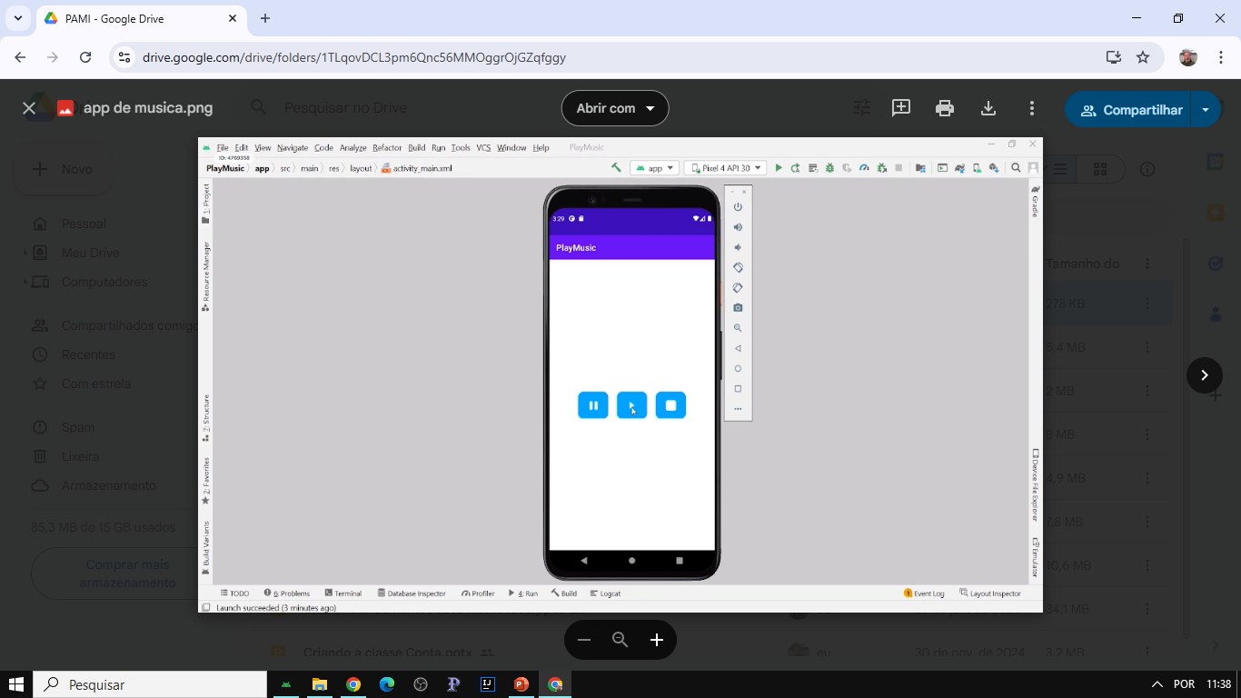
Vamos criar um app para executar uma musica no Android
Vamos usar os conceitos de ciclo de vida
Temos aqui três botões, um para tocar, outro para pausar e outro para parar a reprodução.

Slide 3
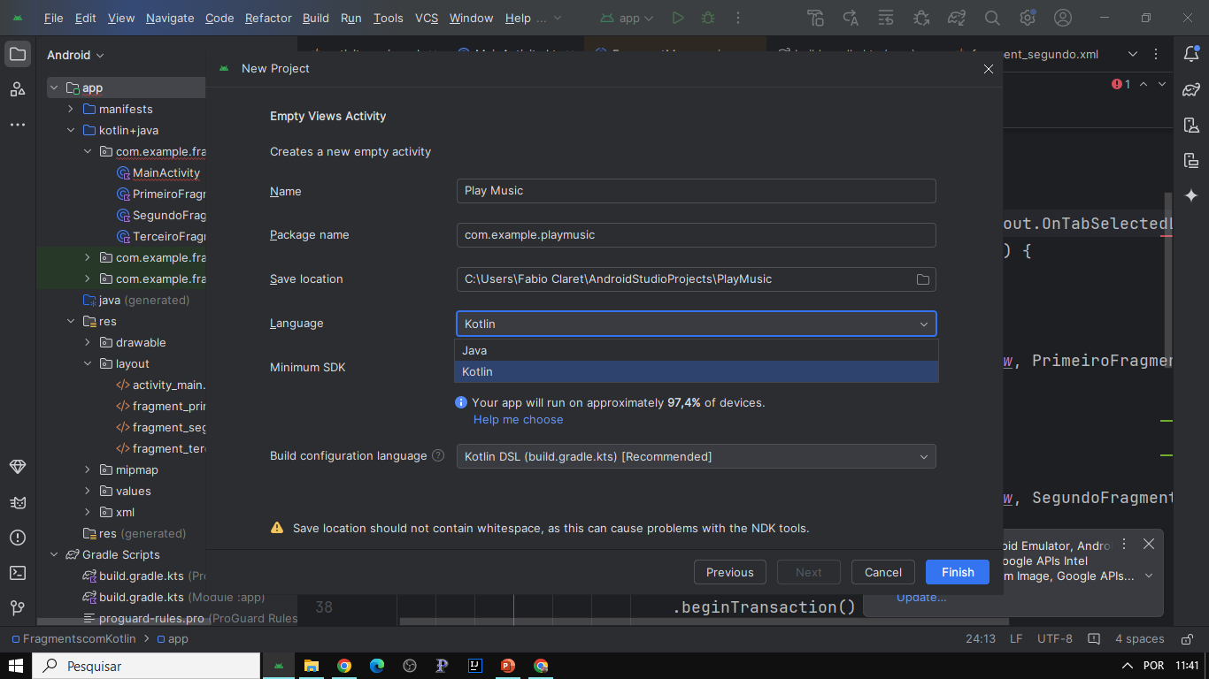
Vamos colocar um nome e escolher a linguagem Java
Mudar para Java

Slide 4
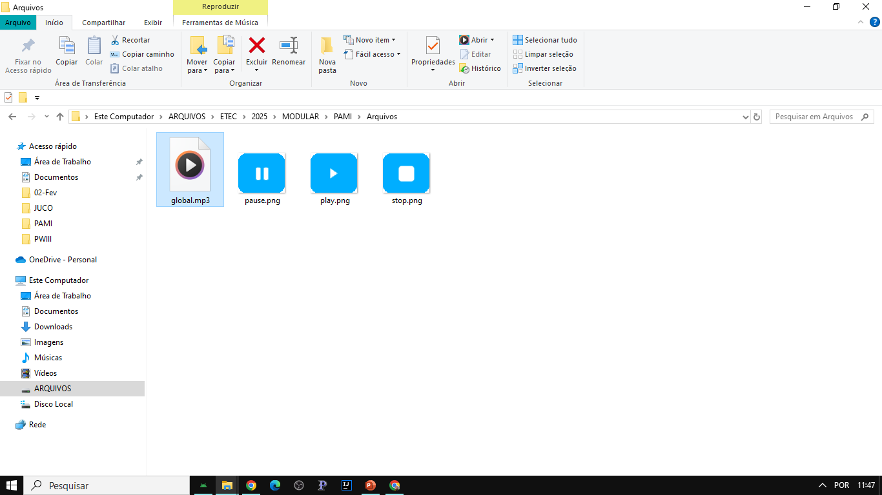
Para facilitar o processo, eu vou disponibilizar os arquivos com as imagens e a musica. Depois vocês podem colocar a musica que quiserem.
Para colocar as imagens no projeto, vamos dar um control+C e
control +V na pasta drawable

Slide 5
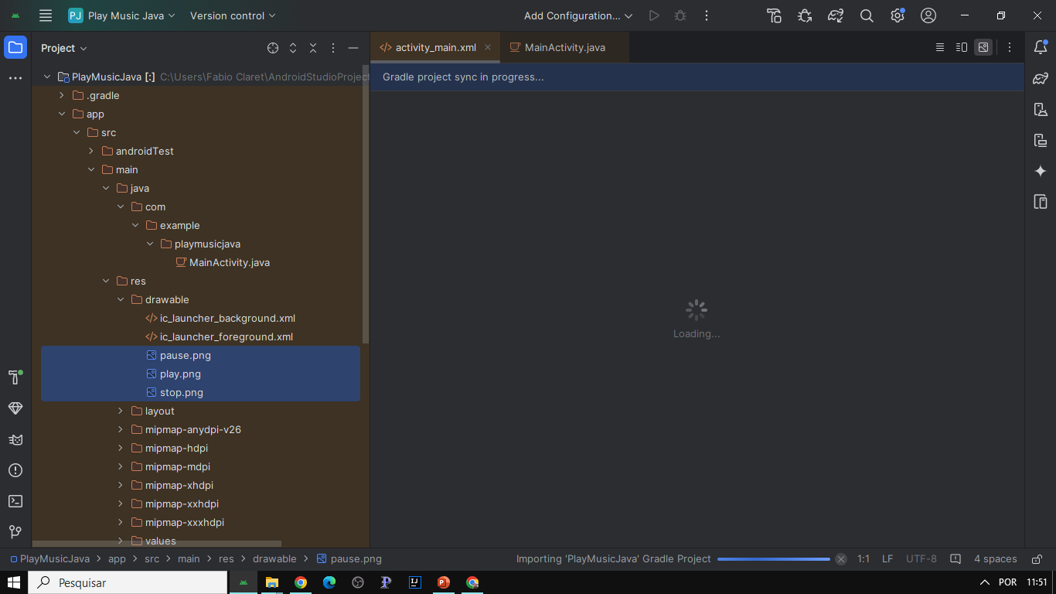
As imagens ficarão na pasta drawable
Seleciona todas imagens copia e clica em drawable e cola

Slide 6
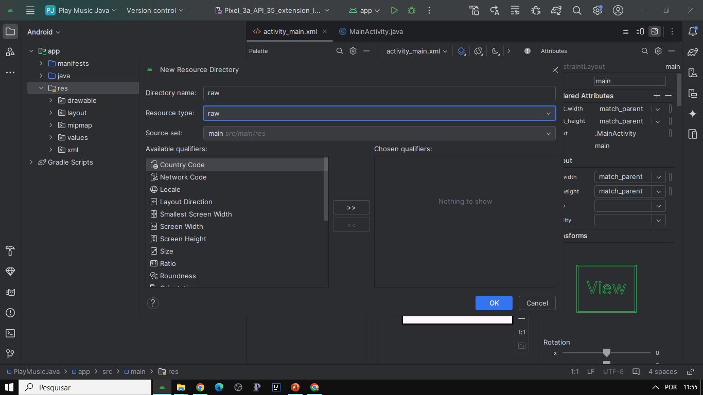
Arquivo de musica e de vídeo, não podemos colocar na pasta drawable, temos que criar uma pasta chamada raw.
Essa pasta é especifica para armazenar vídeos e musica.
Para criar, botão direito na pasta res, New Resource Directory e escolhemos o tipo raw

Slide 7
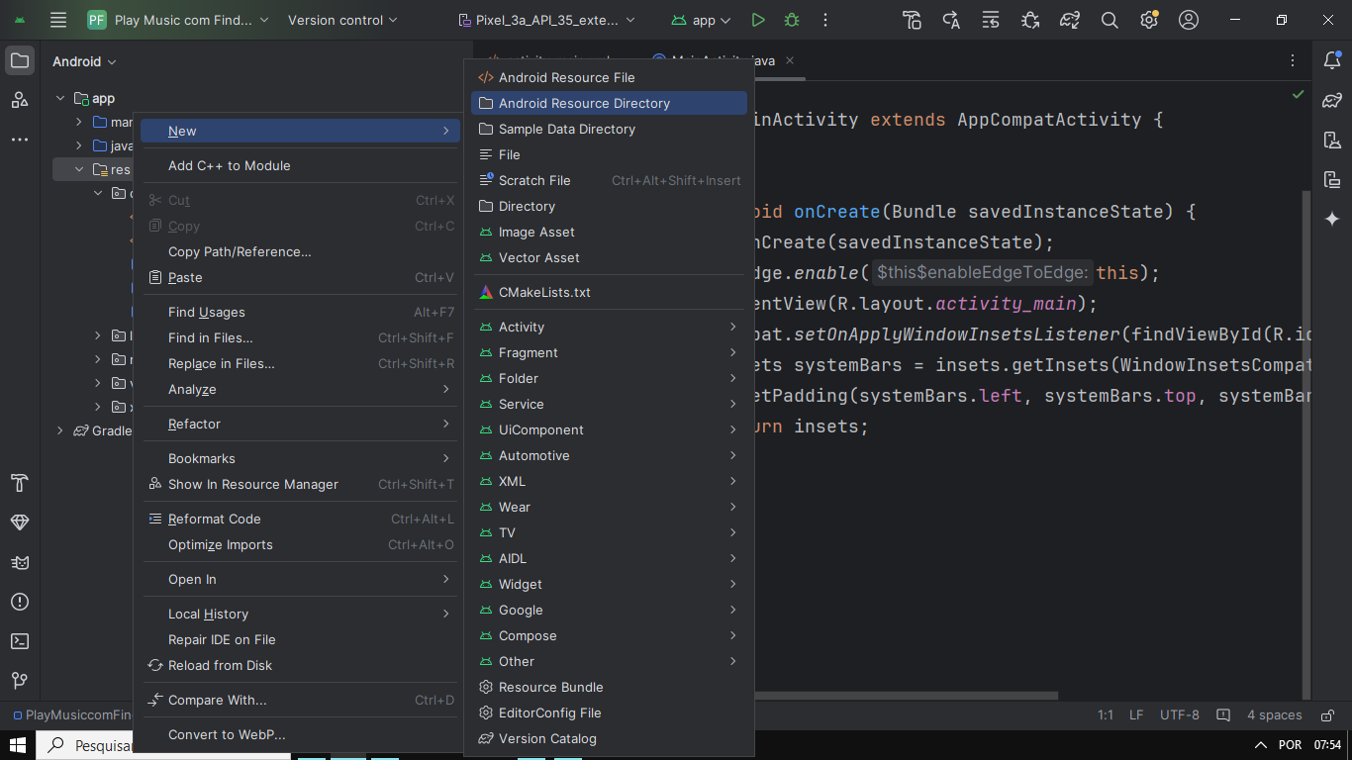
Para criar, botão direito na pasta res, New Resource Directory e escolhemos o tipo raw

Slide 8
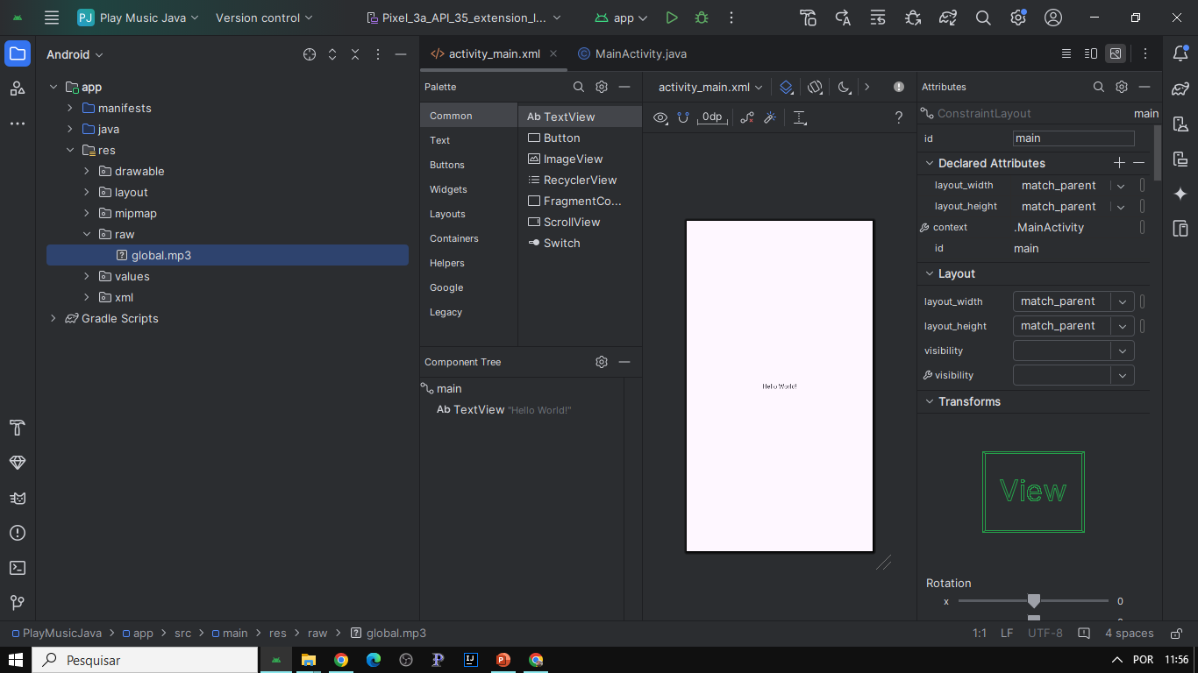
Colamos na pasta raw

Slide 9
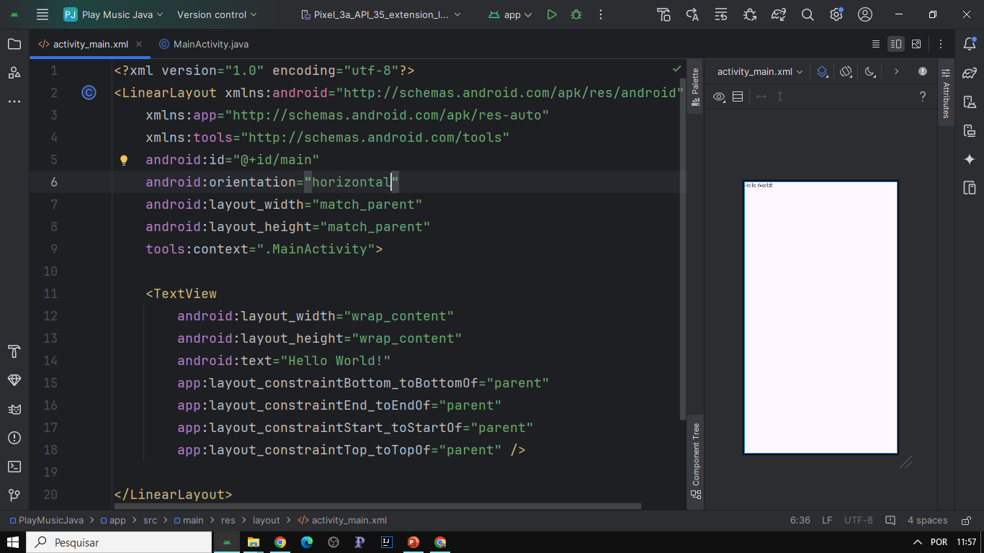
Como esse app vai ser muito simples, não precisamos criar uma tela para ele, e usamos a activity_main para isso, mudando o layout para LinearLayout e orientation horizontal

Slide 10
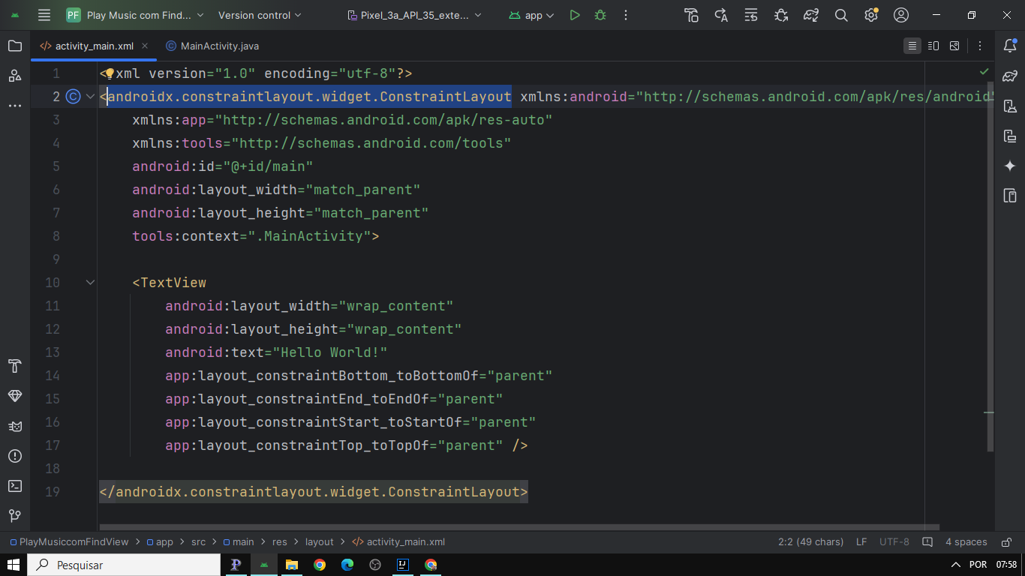
Para isso, mudamos o layout para LinearLayout e orientation horizontal.
E selecionamos tudo que esta escrito em amarelo que eh o ConstraintLayout e mudamos para LinearLayout

Slide 11
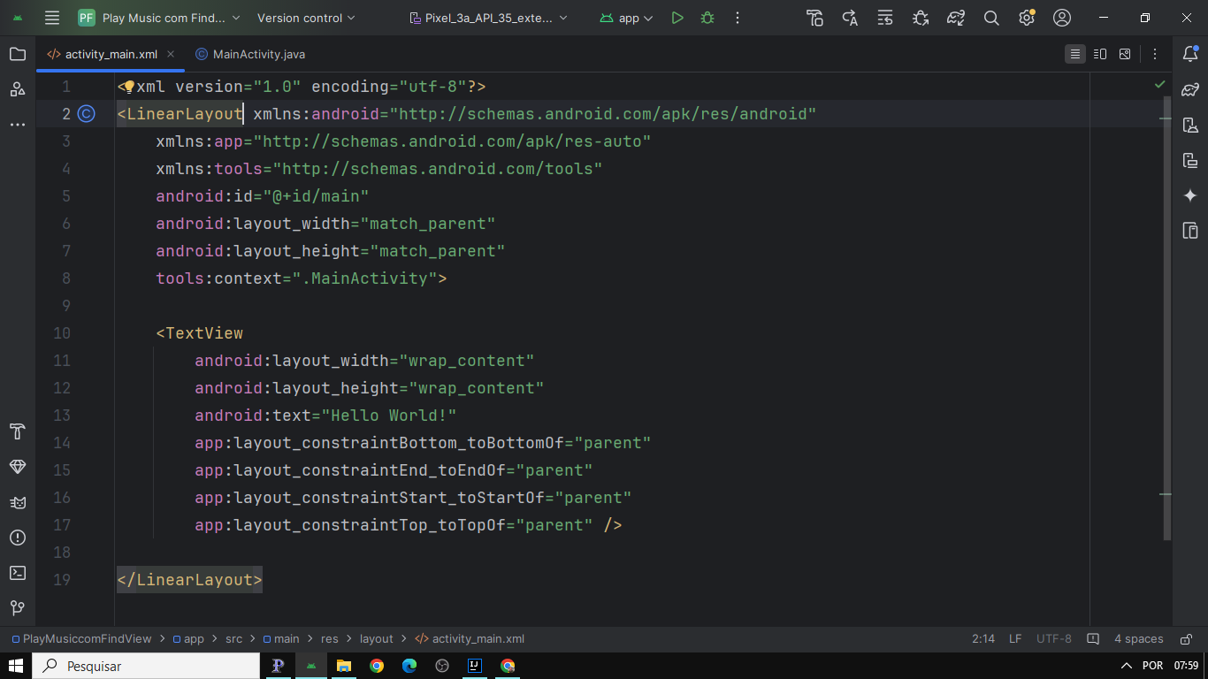
Para isso, mudamos o layout para LinearLayout e orientation horizontal.
E selecionamos tudo que esta escrito em amarelo que eh o ConstraintLayout e mudamos para LinearLayout

Slide 12
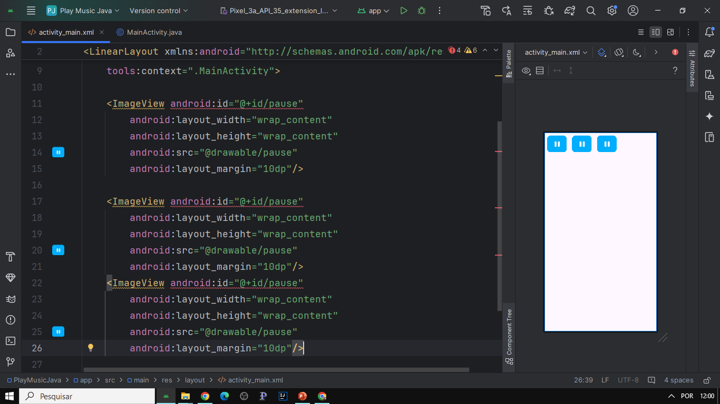
Vamos criar uma ImageView e colocar as seguintes configurações, e depois replicar para os outros dois botoes

Slide 13
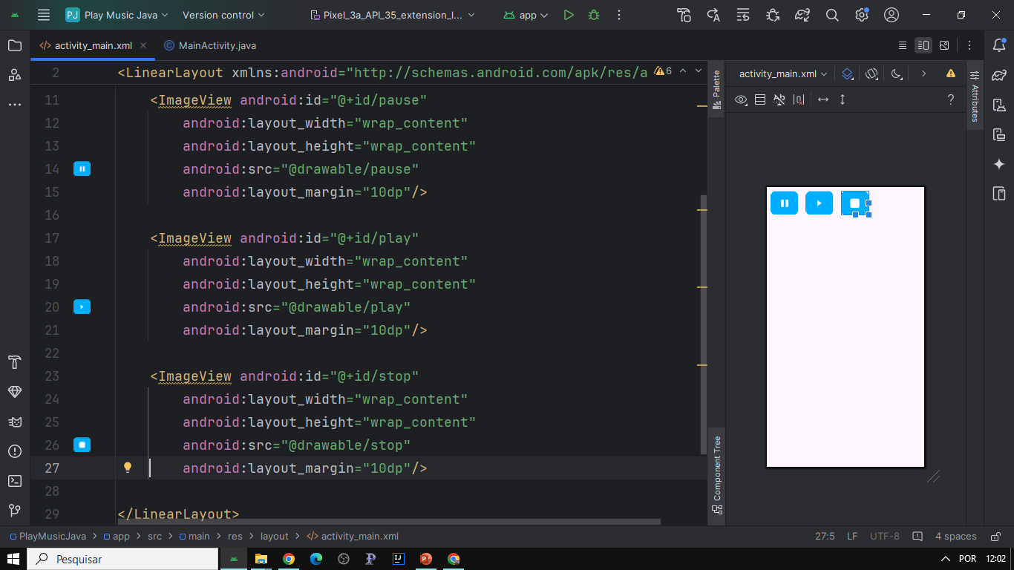
Ajustando vai ficar assim

Slide 14
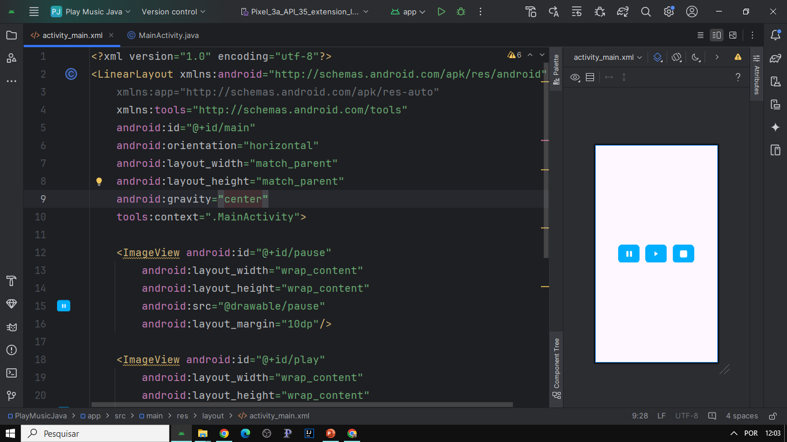
Para centralizar eu vou no container pai e uso o gravity center
Isso feito, vamos para a MainActivity e associar a essas imagens os botões que queremos.
Existem dois modos de ligar o layout ao Java:

Slide 15
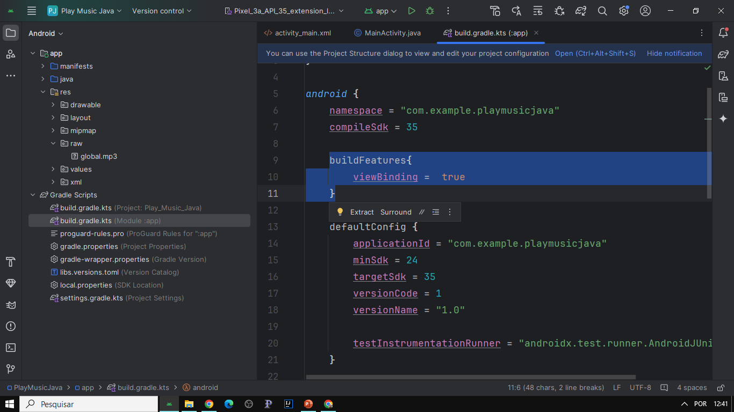
Modo 1:
A gente tem que linkar o layout com o Java. Para isso temos que seguir os seguintes passos.
Abrir o build.gradle(aps) e colocar os seguintes códigos dentro da tag android:
Sincronizar o arquivo

Slide 16
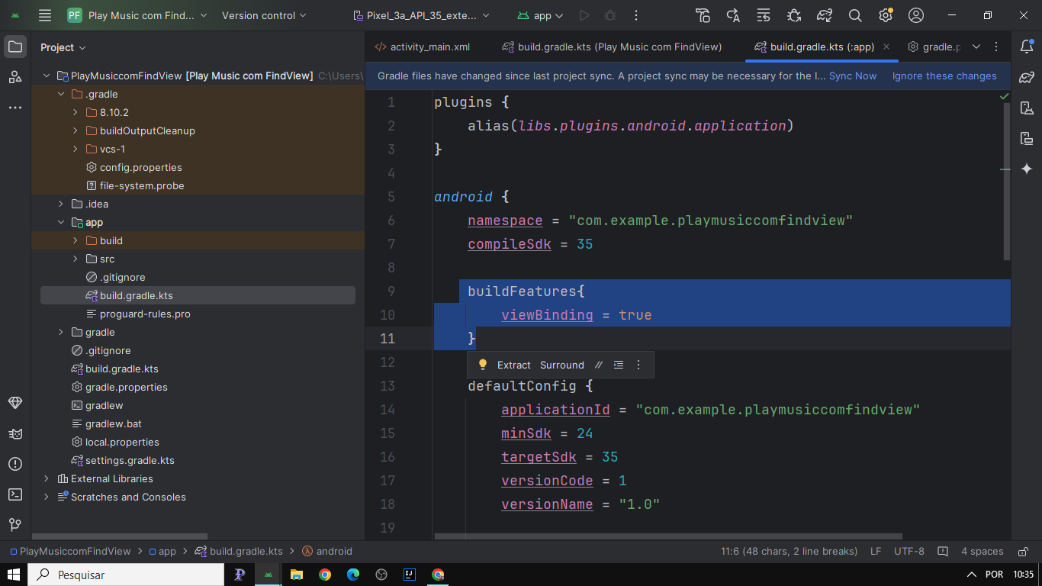
Sincronizar clicando aqui
Modo 1:
A gente tem que linkar o layout com o Java. Para isso temos que seguir os seguintes passos.
Abrir o build.gradle(aps) e colocar os seguintes códigos dentro da tag android:
Sincronizar o arquivo
abra esse arquivo

Slide 17
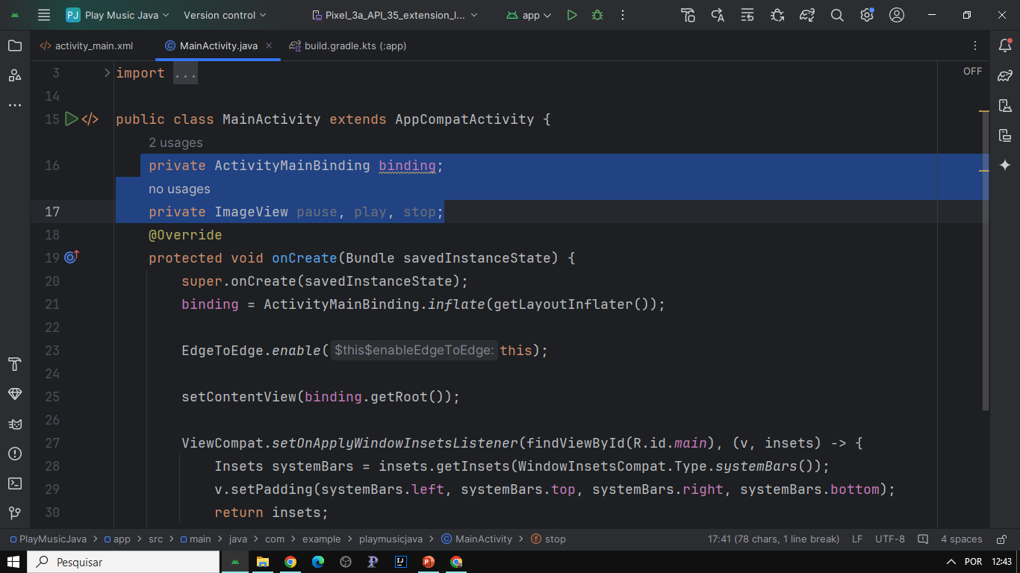
No MainActivity, vamos declarar um objeto ActivityMainBinding binding.
Esse objeto é criado quando sincronizamos o gradle.
Aproveitamos também para declarar as nossas imagens dos botões play pause e stop.
Dentro do onCreate a gente acessa o método inflate do ActivityMainBinding e o método getLayoutInflater.
E no setContentView a gente aponta para o getRoot do binding

Slide 18
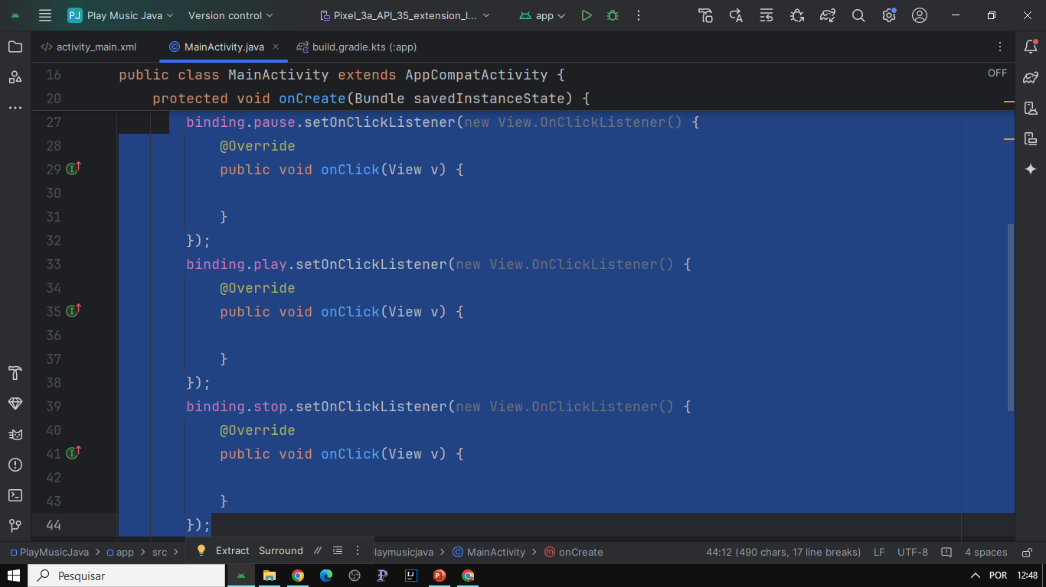
Feito isso eu liguei o layout com o java.
Agora vamos colocar o um evento de click em cada botão desses.
Feito isso, agora ao clicar em cada um dos botões, esse click vai ser tratado aqui dentro do Java

Slide 19
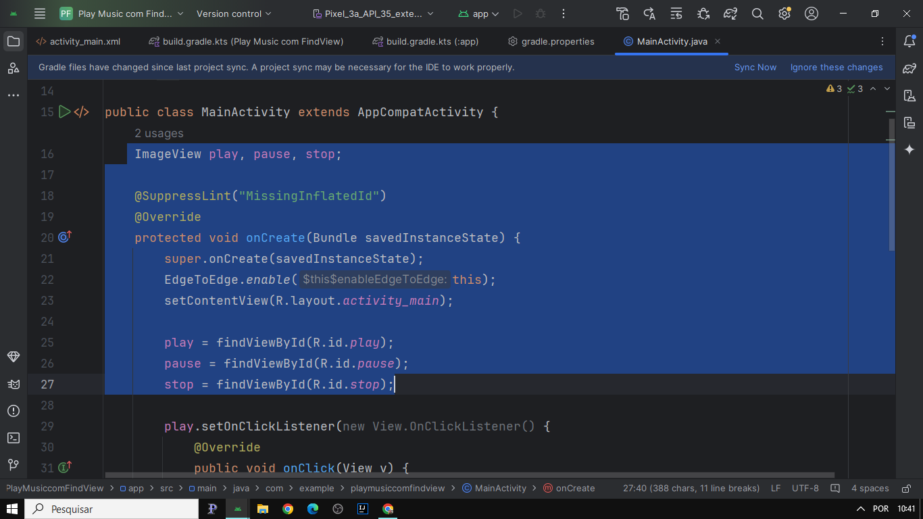
Modo 2:
Nao precisa mexer no build-gradle.
Declaramos as variaveis do tipo ImageView,
Depois ligamos o layout com a logica com o metodo findViewById:
Esse metodo localiza o botao pelo seu id e liga com a variavel que criamos no Java

Slide 20
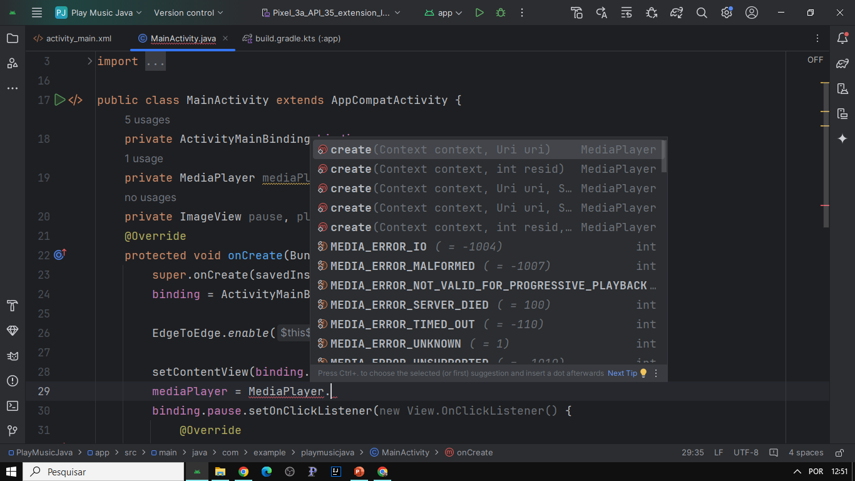
A classe que nos ajuda a tocar uma musica é a MediaPlayer, então vamos declarar ela aqui em cima.
Depois dentro do onCreate, a gente vai acessar o método create para criar o objeto.

Slide 21
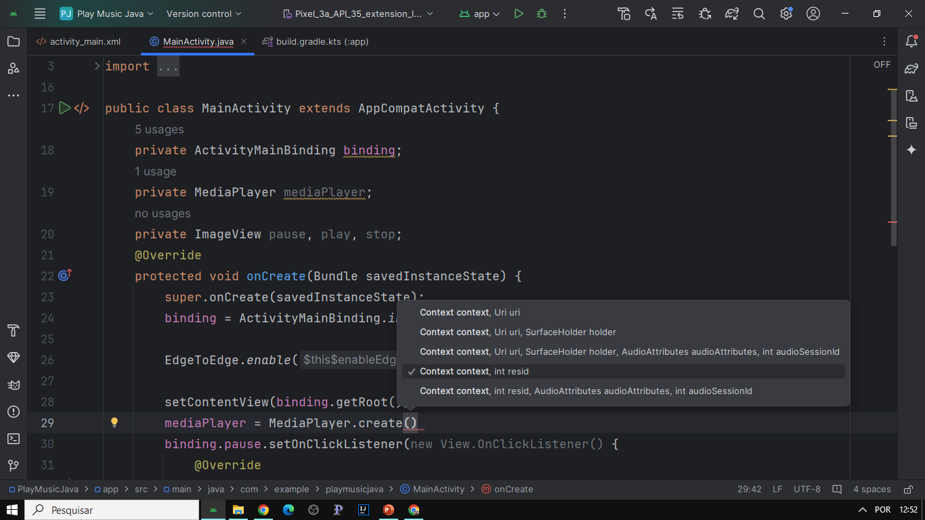
E precisamos passar para esse método create o contexto e o caminho da musica.

Slide 22
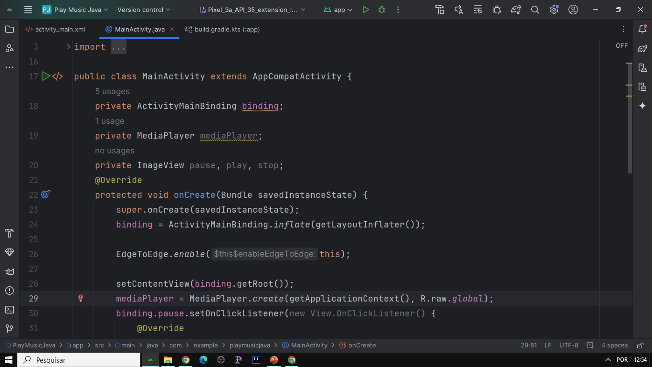
Para pegar o contexto usamos o método getContext, e depois colocamos a virgula para passar o caminho que esta dentro da pasta res:R.raw.nothing
que é o nome da musica.
Agora nosso objeto mediaPlayer já tem a nossa musica dentro dele

Slide 23
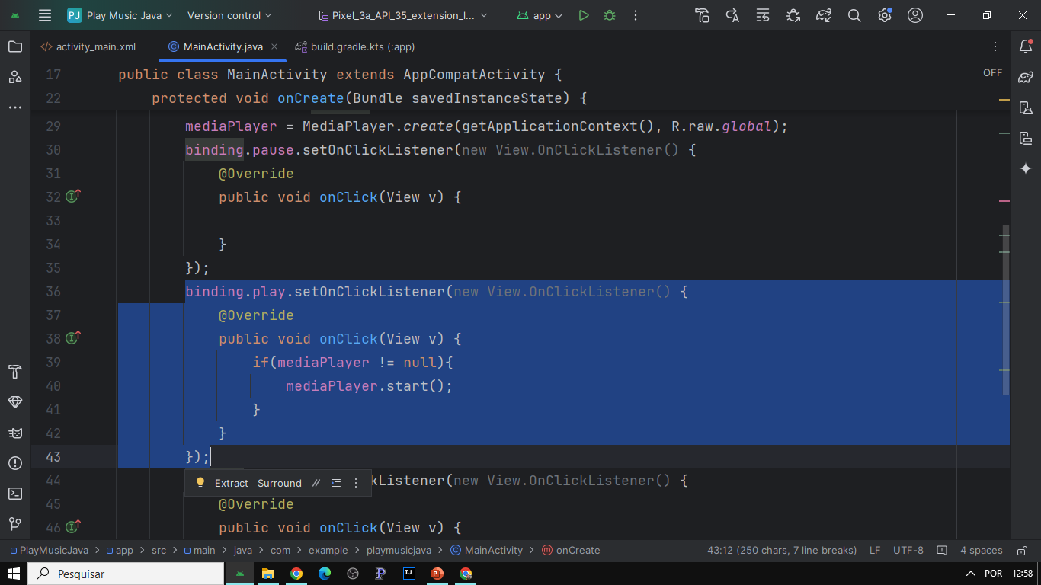
Agora para executar a musica, checamos se existe uma musica, e se não for, usamos o método start do mediaPlayer.
E ao apertar o botão de Play, ele vai executar a musica

Slide 24
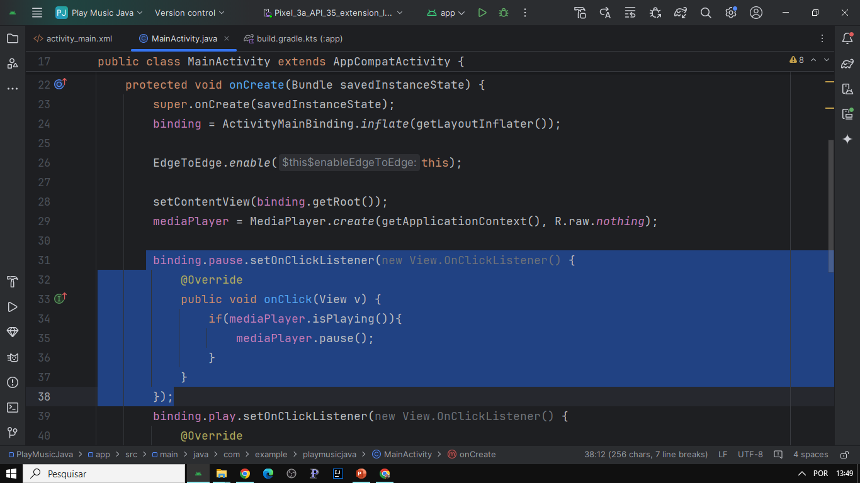
Para pausar, a gente vai verificar se o objeto estiver tocando, a gente usa o método pause.
Depois se quisermos continuar a musica da onde parou basta clicar em play

Slide 25
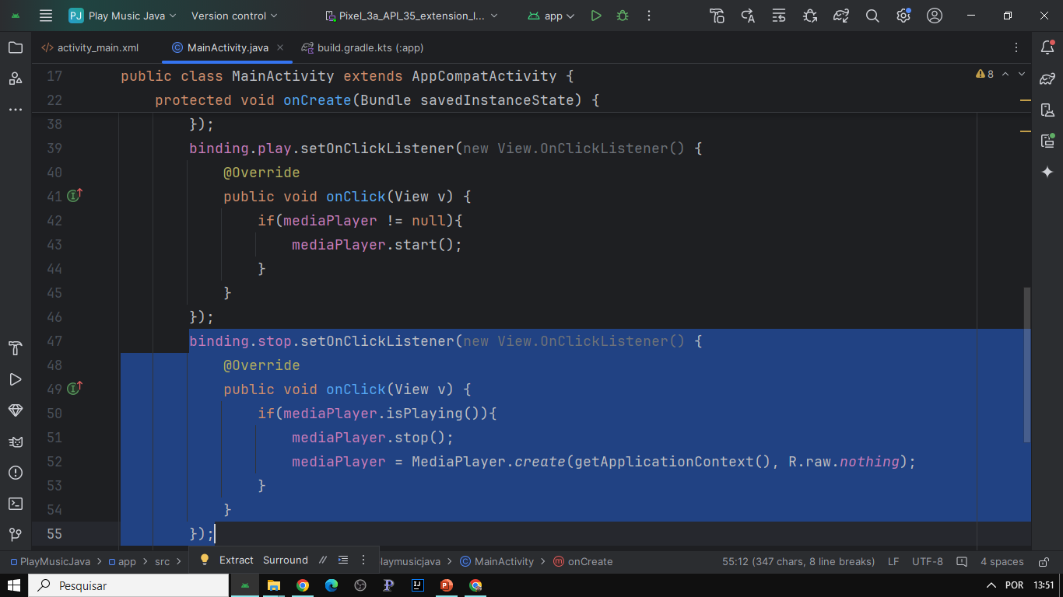
O stop para a musica e ao clicar em play, a gente vai começar a musica do começo.
Mas quando paramos a musica, ele destroy o objeto mediaPlayer, então temos que logo após parar a musica, criar novamente o objeto mediaPlayer

Slide 26
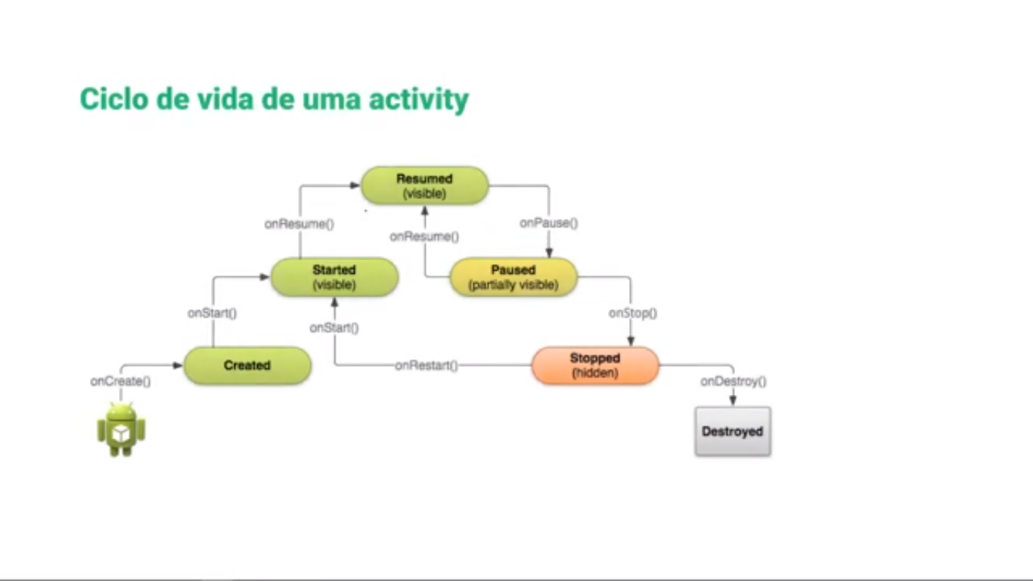
Agora vamos usar o Ciclo de vida no nosso player.
Vejamos. Se eu minimizar o aplicativo, do jeito que esta, a musica vai continuar tocando. Se eu quizer que ao minimizar a musica pause, temos que usar o Ciclo de vida.
Quando minimizamos o app ele usa o método onPause, depois o onStopped. Voltando ele vai dar um reStart, depois onStart e onResume.

Slide 27
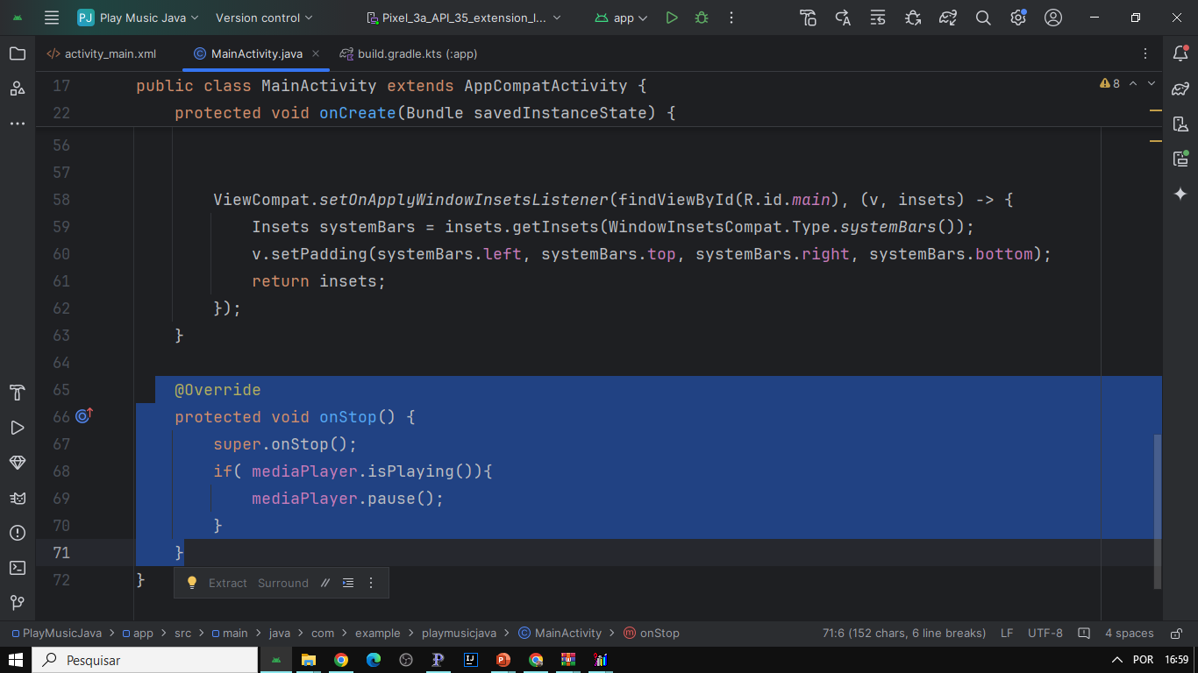
Entao para pausar a musica ao minimizar o app vamos usar o onStop() onde para a atividade mas não destrói ela:
Colocamos o método onStop fora do onCreate mas dentro da classe.
Ao minimizar agora o app, ele vai pausar a musica. E ao voltar para o app, ele vai voltar a tocar

Slide 28
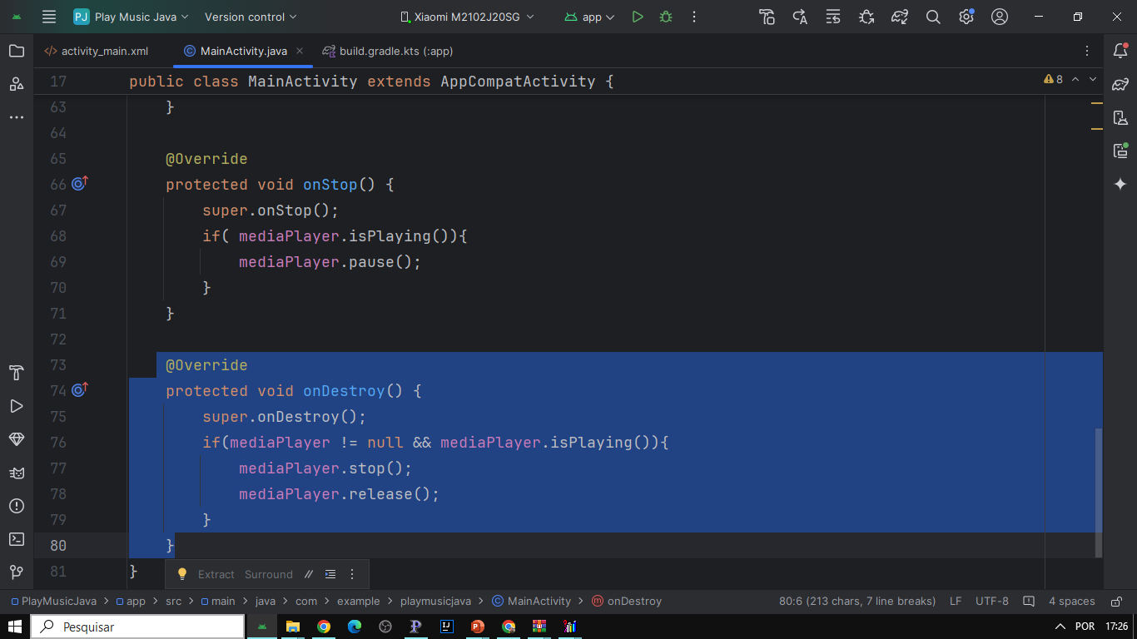
Agora, os recursos de musica e vídeo consomem muita memoria do celular, então eh legal a gente pensar que ao sair do aplicativo, a gente pare a musica e também limpe a memoria. Fazemos isso usando o método stop do mediaPlayer e o método release. E também destruímos o objeto mediaPlayer
Quando saímos do app é rodado o onDestroy, e dentro dele vamos colocar essas funcionalidades

Slide 29
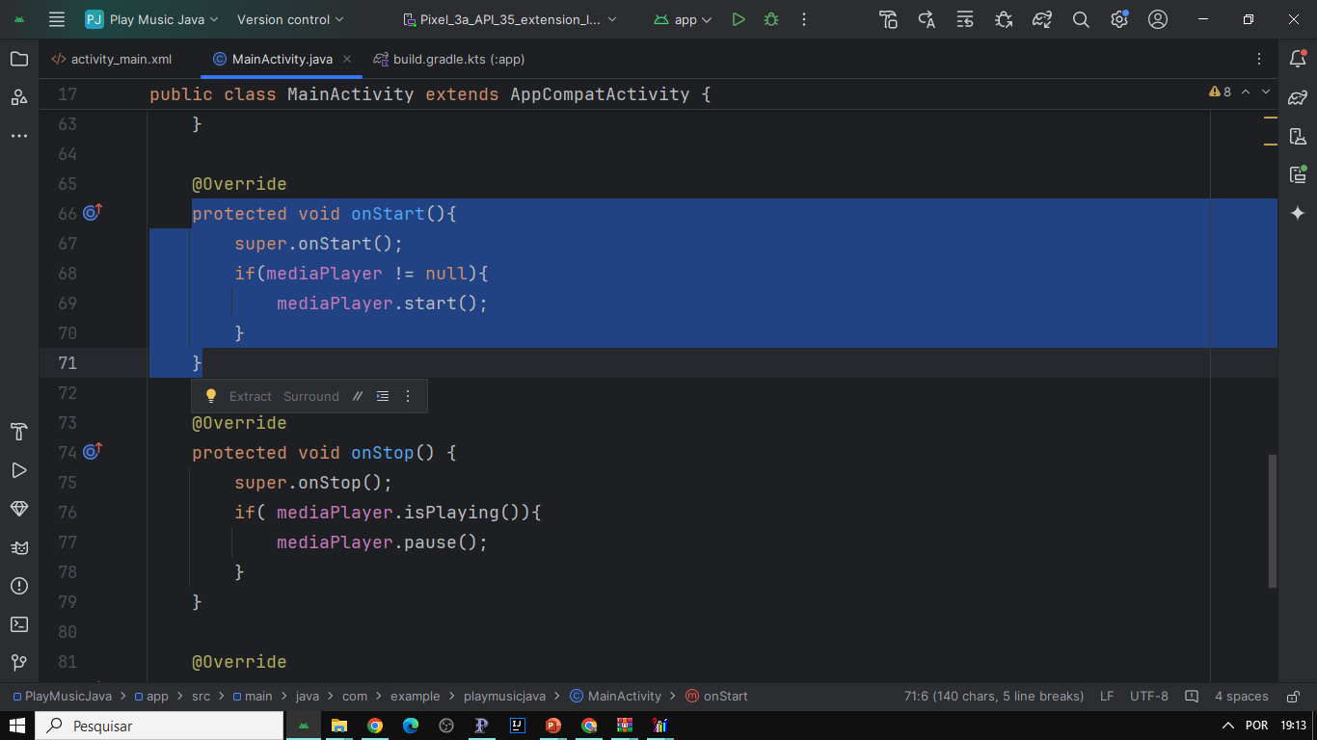
Se eu quizer que ao abrir o app ele já toque a musica, então podemos usar o método start do mediaPlayer dentro do onStart que roda quando abrimos o app

Slide 30

Por fim, podemos ao sair do app, pedir que ele pare o mediaPlayer, e libere a memoria do celular. E para garantir ainda podemos destruir o objeto mediaPlayer, dessa forma todos os recursos alocados pelo mediaPlayer serão liberados

